Slide 1
НАУЧНАЯ ШКОЛА ИССЛЕДОВАНИЙ В ОБЛАСТИ ТЕОРИИ И МЕТОДИКИ ОБУЧЕНИЯ ИСТОРИИ На кафедре всеобщей истории и методики преподавания истори БГПУ (доцента И.И. Богдановича)

Slide 2
Начало становлению отечественной школы методики преподавания истории в условиях реального суверенитета Беларуси было положено в 1992г., когда на историческом факультете Белорусского государственного педагогического университета имени Максима Танка (в то время – Минского государственного педагогического института имени А.М. Горького) была создана кафедра вспомогательных исторических дисциплин и методики преподавания истории.

Slide 3
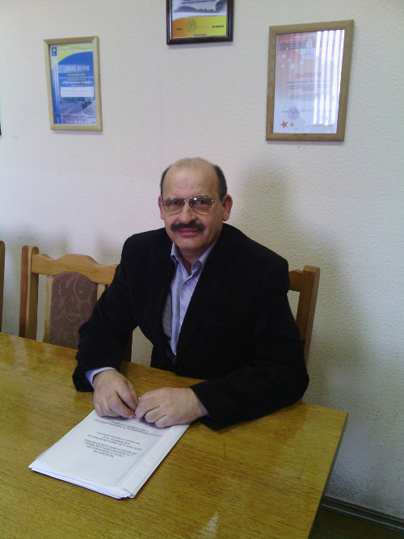
С момента образования и до ноября 2008г. ее заведующим был кандидат педагогических наук, доцент И.И. Богданович, который внес значительный вклад в становление и развитие отечественной методической науки.

Slide 4
Он внес существенный вклад в разработку проблемы становления и развития национальной системы исторического образования и методики преподавания истории с конца ХІХ до начала ХХІ века. Под его научным руководством было подготовлено три кандидата наук, которые плодотворно трудятся в системе образования Республики Беларусь. Это известные в республике ученые Панов С.В., Гинчук В.В. и Корзюк А.А.

Slide 5
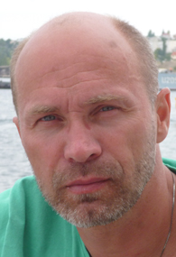
Первой диссертацией по методике преподавания истории, защищенной в независимой Республике Беларусь, стало исследование С.В. Панова, выполненное под научным руководством И.И. Богдановича. В его ходе автор разработал научно-методические аспекты активизации познавательной деятельности учащихся при изучении отечественной истории.
Панов Сергей Вениаминович,
кандидат педагогических наук,
доцент кафедры историко-культурного наследия РИВШ

Slide 6
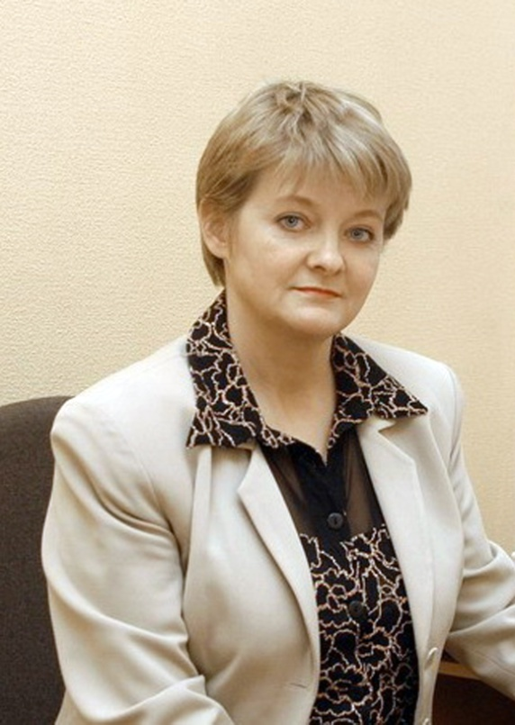
В исследовании В.В. Гинчук уточнены состав и структура деятельностного компонента содержания исторического образования в старших классах, определены показатели усвоения типичных для проблемно-теоретического уровня изучения истории способов деятельности на разных уровнях учебной деятельности, определен комплекс дидактико-методических условий, обеспечивающих реализацию данного компонента в процессе обучения истории в 10–11 классах.
Заместитель директора Национального института образования
по научно-методической работе, «Учитель года»
в 1997г., кандидат педагогических наук, доцент, Почетный гражданин г. Ошмяны

Slide 7
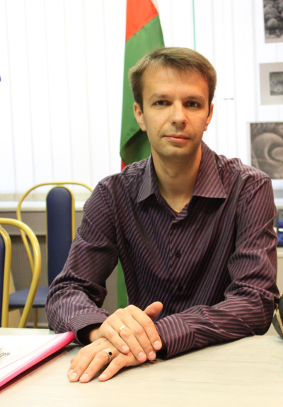
В 2009 г. было успешно защищено диссертационное исследование А.А. Корзюка, которое продолжалось на протяжении восьми лет (научный руководитель – И.И. Богданович). Его предметом явилось формирование устойчивого познавательного интереса у учащихся в процессе изучения ими истории Беларуси в 7–8 классах.
Зав. кафедрой всеобщей истории и
методики преподавания истории БГПУ,
доцент, кандидат педагогических наук

Slide 8
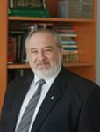
Выбор темы диссертационного исследования В.Л. Лозицкого (научный руководитель – кандидат педагогических наук, доцент С.В. Панов, обусловлен необходимостью преодоления преобладающего в педагогической практике эмпирического, презентационного и фрагментарного характера использования электронных средств обучения (ЭСО) через реализацию методики их системного применения в соответствии со спецификой изуче¬ния истории Беларуси на проблемно-теоретическом уровне в старших классах.
кандидат педагогических наук, доцент кафедры
гуманитарных наук,
философии и права Полесского
государственного университета.

